Slide 1
Iphone color
Present by group 5

Slide 2
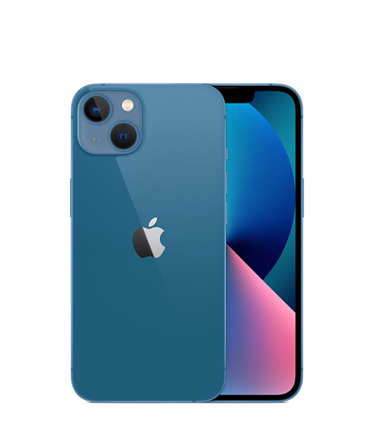
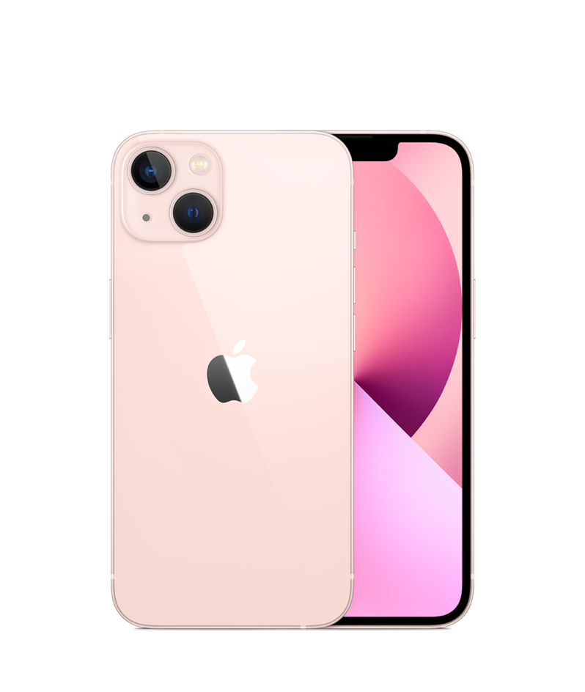
Blue or Pink

Slide 3
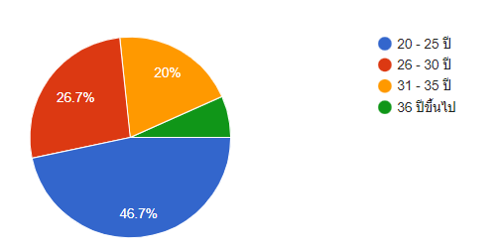
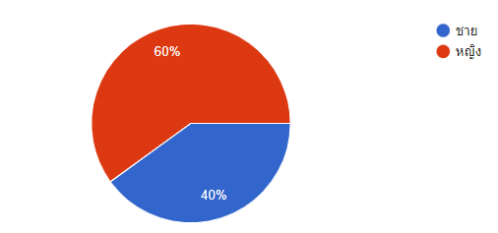
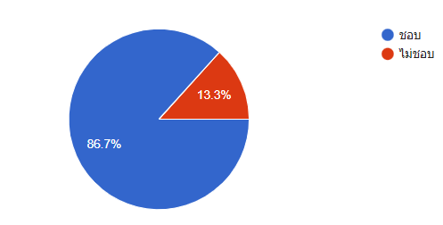
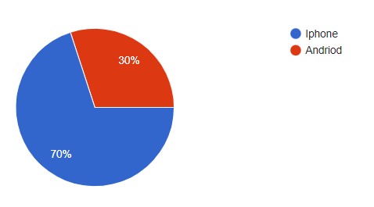
เพศ
อายุ
ชอบใส่ case หรือไม่ชอบใส่
โทรศัพท์ที่ใช้ในปัจจุบัน

Slide 4
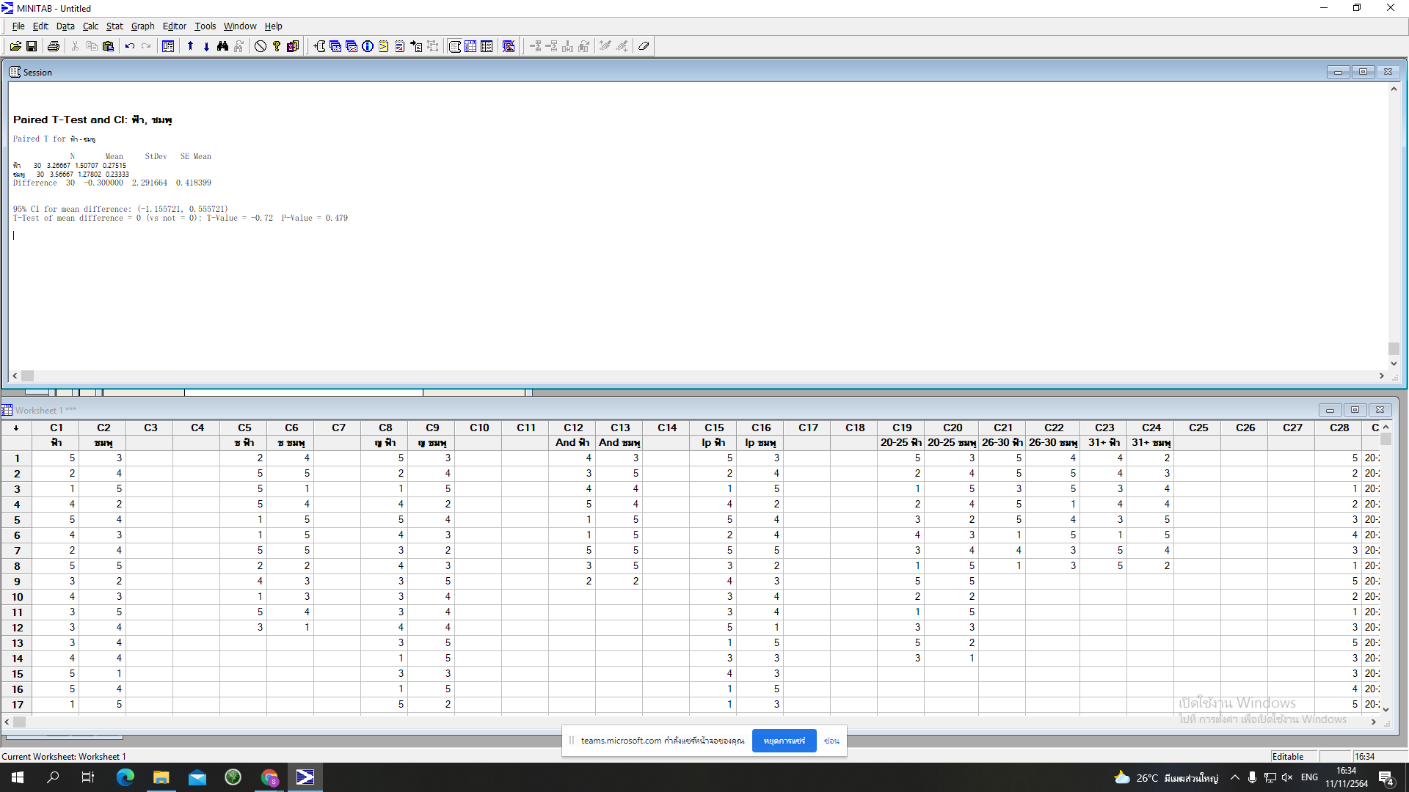
ผลการทดสอบค่าเฉลี่ยระดับความชอบระหว่างสีฟ้าและสีชมพู
ค่าเฉลี่ยของคะแนนระดับความชอบระหว่างสีฟ้ากับชมพู ไม่พบความแตกต่างอย่างมีนัยสำคัญทางสถิติ

Slide 5


ผลการทดสอบค่าเฉลี่ยระดับความชอบระหว่างสีฟ้าและสีชมพูในกลุ่มเพศชายและเพศหญิง
ค่าเฉลี่ยของคะแนนระดับความชอบระหว่างสีฟ้ากับชมพู ไม่พบความแตกต่างอย่างมีนัยสำคัญทางสถิติ

Slide 6
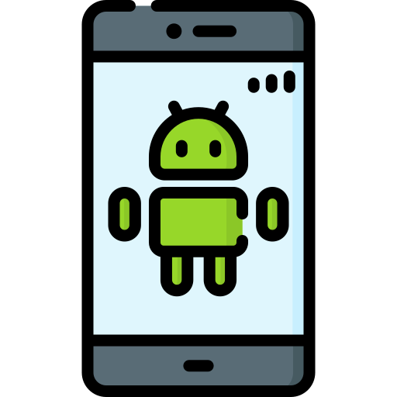
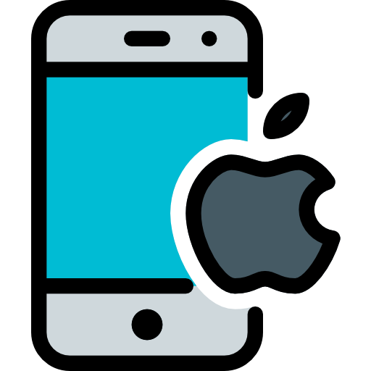
ผลการทดสอบค่าเฉลี่ยระดับความชอบระหว่างสีฟ้าและสีชมพูภายในกลุ่มผู้ใช้
มือถือ iPhone และ Android ในปัจจุบัน
ค่าเฉลี่ยของคะแนนระดับความชอบระหว่างสีฟ้ากับชมพู ไม่พบความแตกต่างอย่างมีนัยสำคัญทางสถิติ

Slide 7

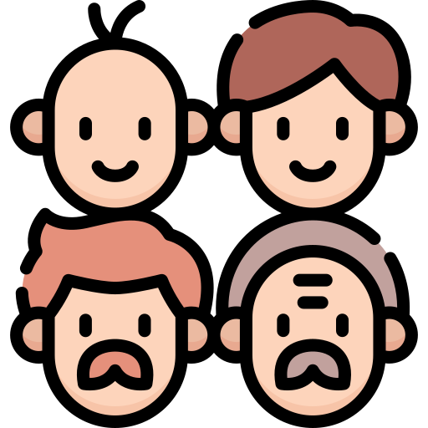
ผลการทดสอบค่าเฉลี่ยระดับความชอบระหว่างสีฟ้าและสีชมพูภายในกลุ่มช่วงอายุ น้อยกว่า 30 ปี และ มากกว่า 30 ปี
ค่าเฉลี่ยของคะแนนระดับความชอบระหว่างสีฟ้ากับชมพู ไม่พบความแตกต่างอย่างมีนัยสำคัญทางสถิติ

Slide 8
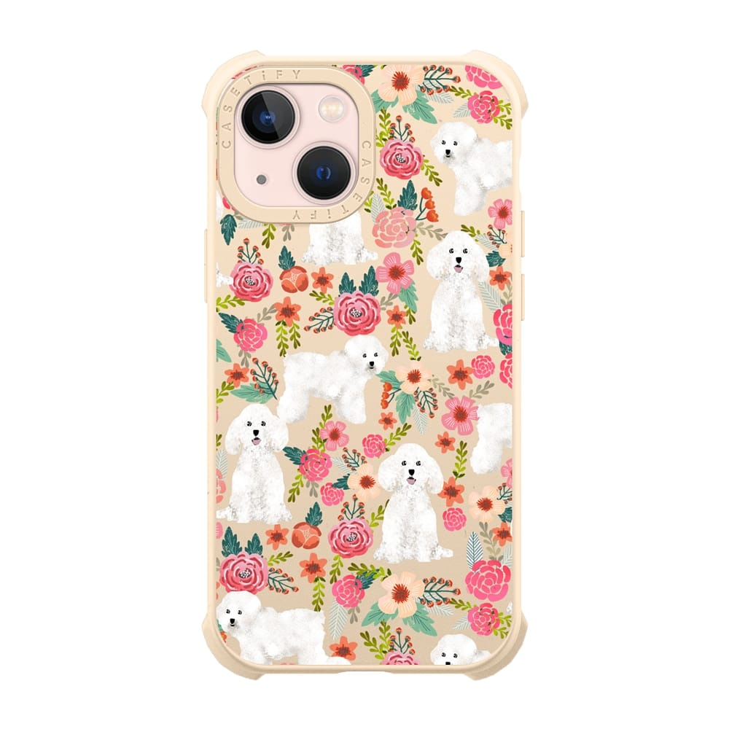
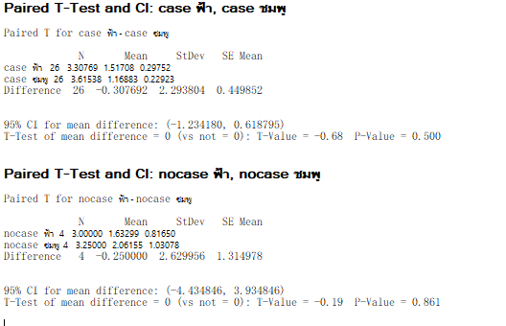
ผลการทดสอบค่าเฉลี่ยระดับความชอบระหว่างสีฟ้าและสีชมพู ในกลุ่มคนชอบใส่เคส และไม่ใส่เคส
ค่าเฉลี่ยของคะแนนระดับความชอบระหว่างสีฟ้ากับชมพู ไม่พบความแตกต่างอย่างมีนัยสำคัญทางสถิติ

Slide 9
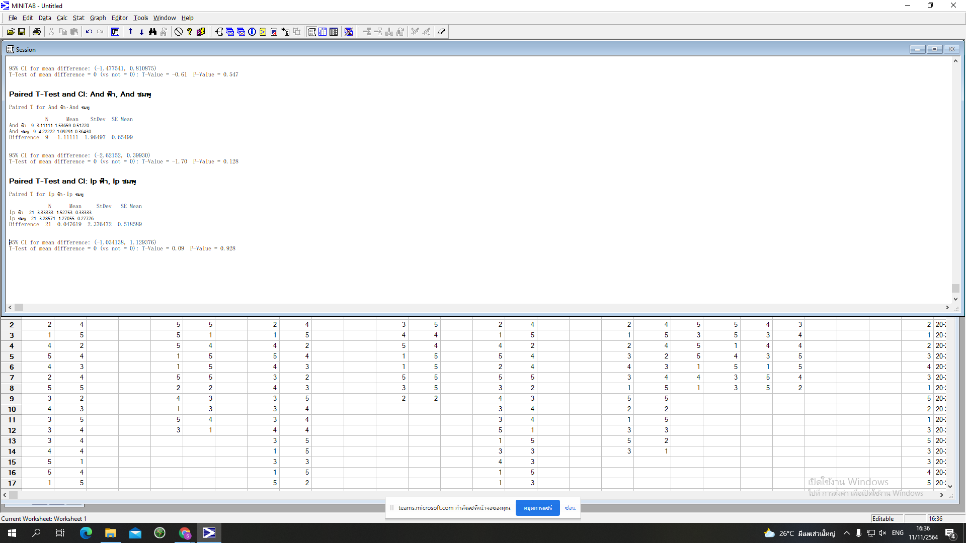
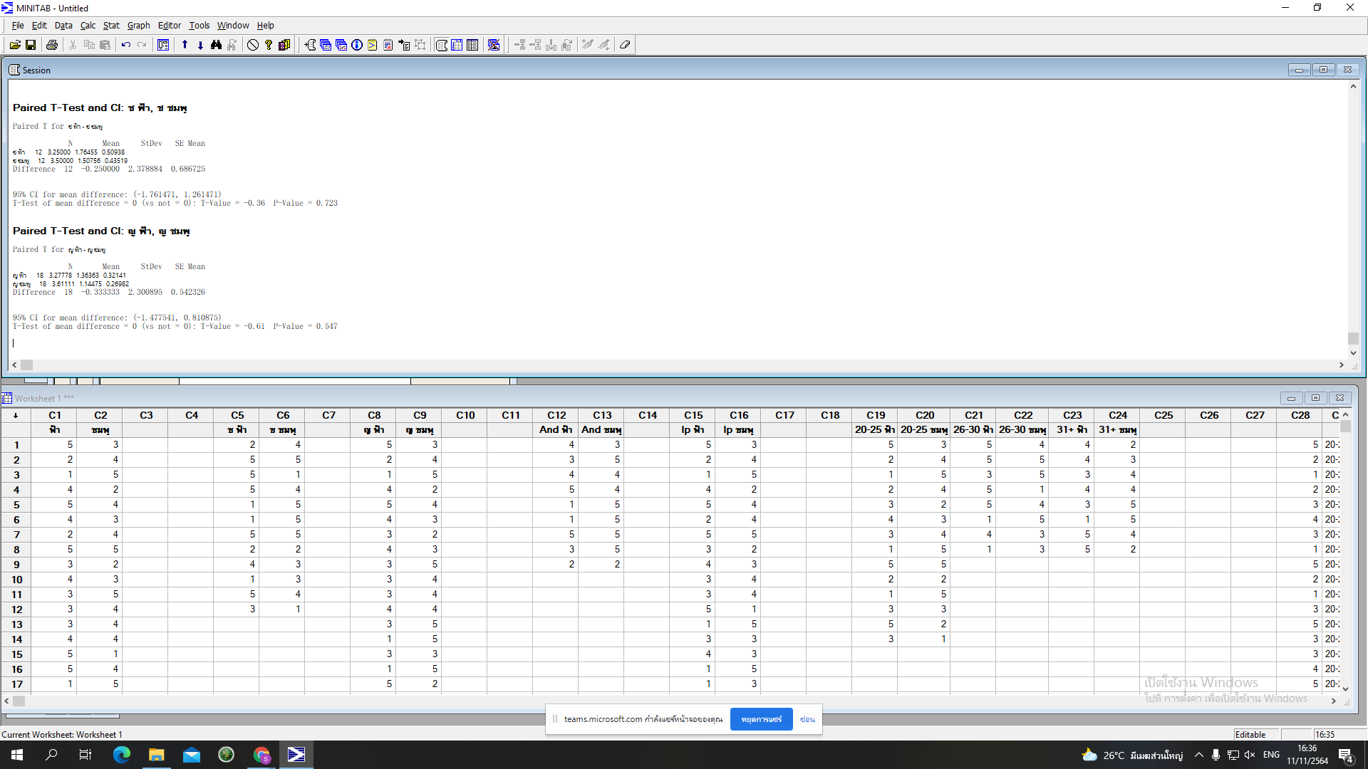

Slide 10
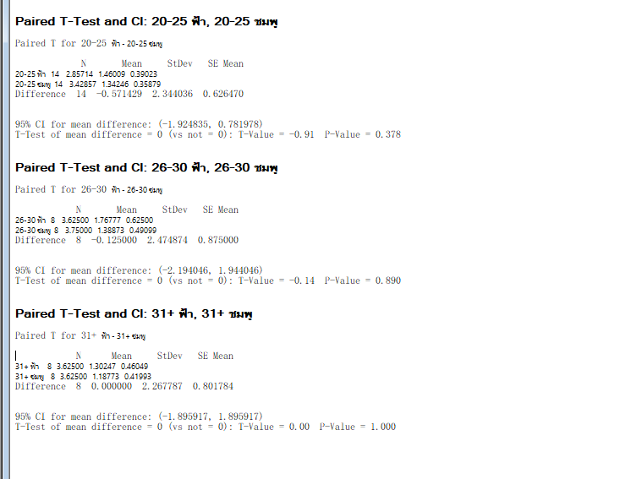

Slide 11
Group Members
6220412002 นางสาวพิชามญชุ์ สุดชื่น
6220412012 นางสาวณัชชา สุธีสุขประเสริฐ
6220412013 นางสาวบุศรา พวงอาศิรพจน์
6220412016 นางสาวศุรีย์ภรณ์ สุขอร่าม
6220412018 นางสาวสุจารินี ส้อตระกูล
6220412022 นางสาวชญานิศ แพงทิพย์

